Slide 1
IT 1 – Sandvika VGS
4 - Plassere innhold på nettsiden

Slide 2
Plan
CSS-selektorer
Plassere innhold på nettsiden
Oppgave: solsystemet

Slide 3
Plan
CSS-selektorer
Id
Class
Pseudoselektor
Pseudoklasse
Kombinasjoner av selektorer

Slide 4
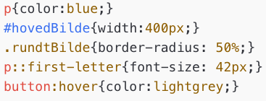
CSS-selektorer
En selektor brukes i CSS til å velge HTML-element(er)
Typer selektorer er:
HTML-tag
Id
class
Pseudoselektor
Pseudoklasse

Slide 5
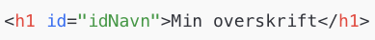
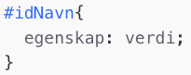
Hashtag-selektor med id
Hvis ett enkelt HTML-element skal skille seg ut på nettsiden kan vi bruke id og hashtag-selektor
Attributtet id settes på HTML-elementet som skal endres
Selektoren som finner elementet skrives med # foran
i <body>-elementet
i CSS-koden

Slide 6
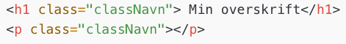
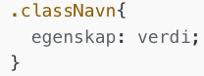
Punkt-selektorer med class
Hvis flere HTML-element skal skille seg ut på nettsiden kan vi bruke id og hashtag-selektor
Attributtet class settes på HTML-elementene som skal endres
Selektoren som finner elementene skrives med . foran
i <body>-elementet
i CSS-koden

Slide 7
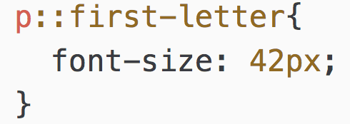
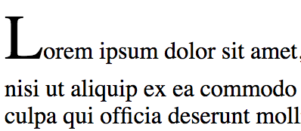
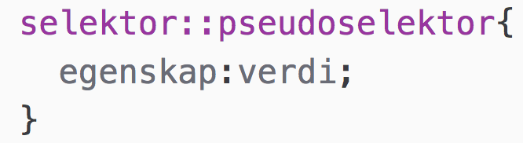
Pseudoselektorer
En pseudoselektor beskriver hvordan deler av et HTML-element skal se ut.
For eksempel første bokstaven i en tekst →
Pseudoselektoren skrives etter en selektor med
to kolon (::) i mellom →

Slide 8
Pseudoselektorer
Eksempler på pseudoselektorer (s. 55):
Pseudoselektor | Forklaring
::before | Setter inn innhold før elementet
::after | Setter inn innhold etter elementet
::first-letter | Den første bokstaven i et element
::first-line | Den første linjen i et element
::selection | Del av elementet som er markert av bruker

Slide 9
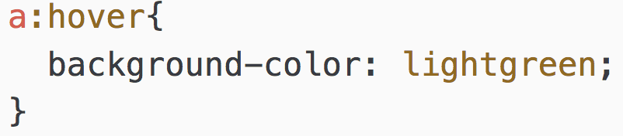
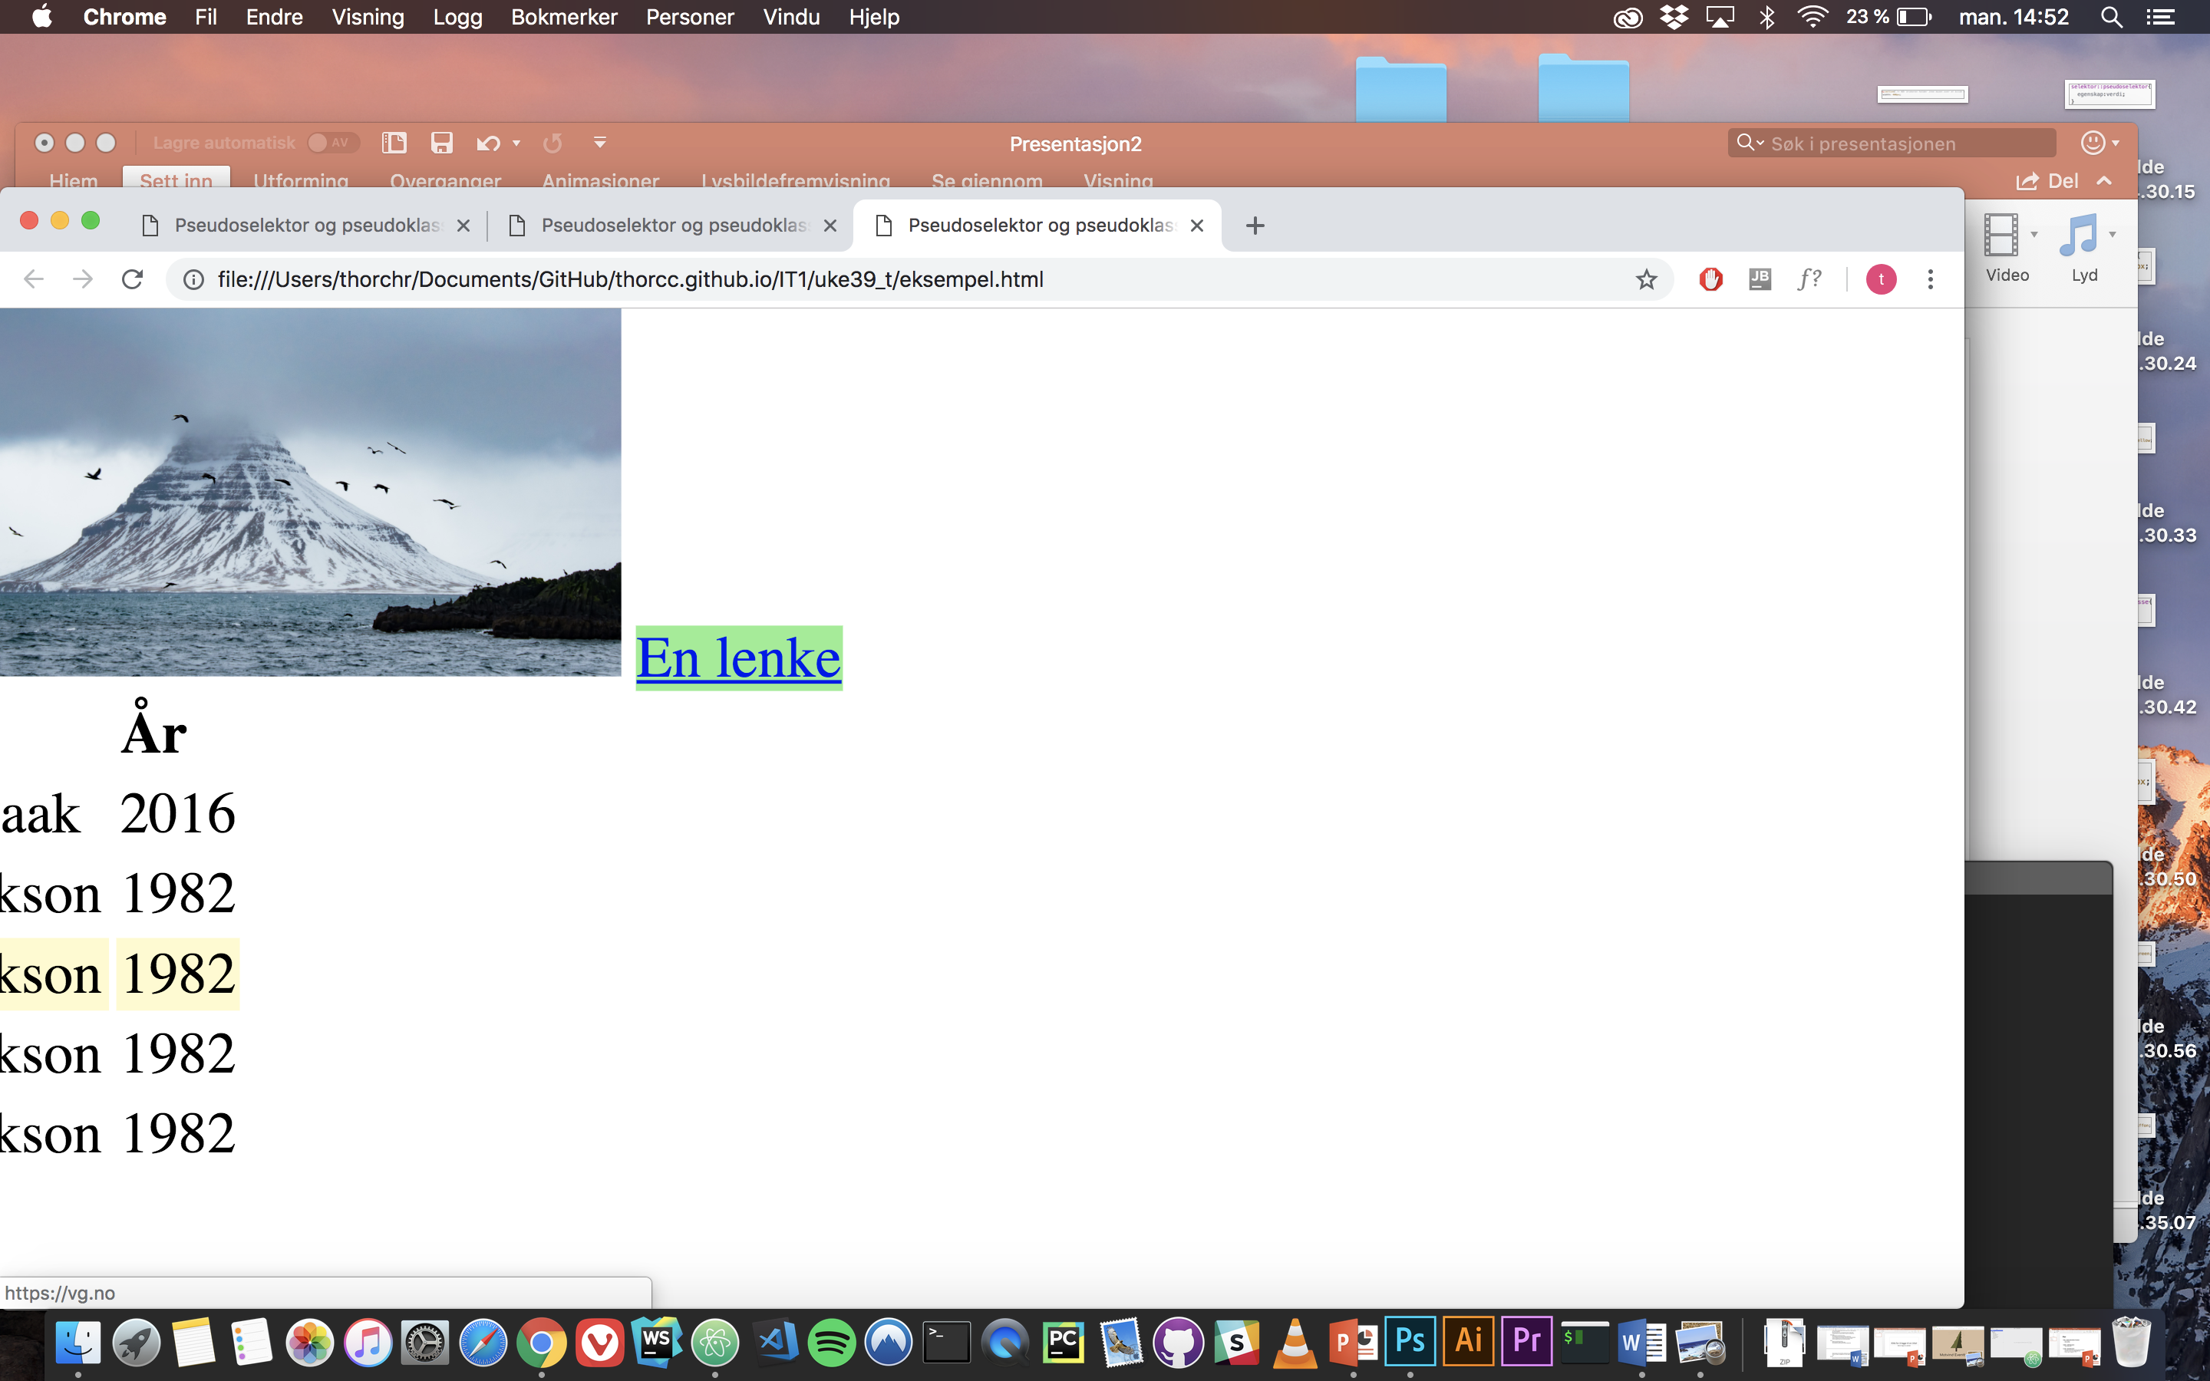
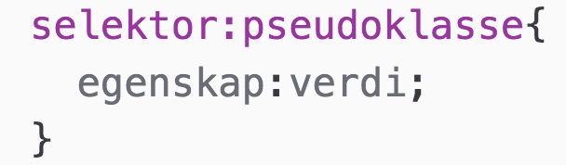
Pseudoklasse
Brukes til å bestemme utseende på HTML-elementer når de er i en bestemt tilstand.
Feks. når musepekeren holdes over et element:
Pseudoselektoren skrives etter en selektor med
ett kolon (:) i mellom →

Slide 10
Pseudoklasser
Eksempler på pseudoklasser (s. 57):
Pseudoselektor | Forklaring
:hover | Pilmarkøren føres over et element
:active | Klikk på et element
:focus | Et element er i fokus – feks. når du trykker på et input-element
:checked | En radioknapp eller flervalgsboks er valgt
:nth-child(odd) :nth-child(even) :nth-child(3n) | Velger annen hvert element (oddetall) Velger annen hvert element (partall) Velger hvert tredje element

Slide 11
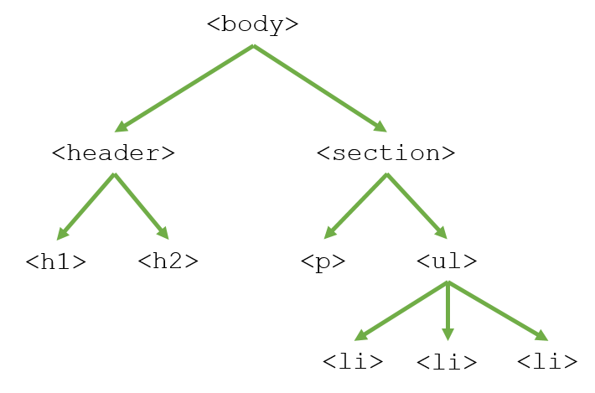
Kombinasjoner av selektorer
HTML-dokumenter er bygd opp i en tre-struktur.
For å endre utseende på spesielle deler av nettsiden kan vi bruke kombinasjoner av selektorer.

Slide 12
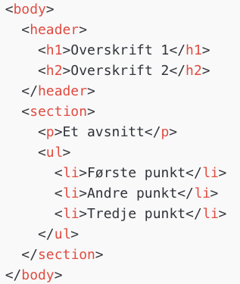
Kombinasjoner av selektorer

Slide 13
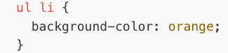
Kombinasjoner av selektorer
Eksempel
Alle li-elementer inne i ul-elementer

Slide 14
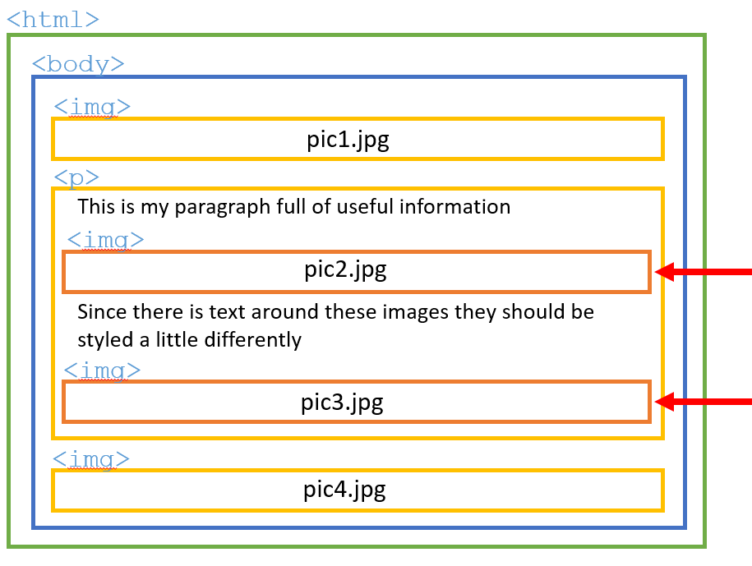
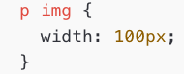
Kombinasjoner av selektorer
Alle img-elementer som ligger inne i p-elementer

Slide 15
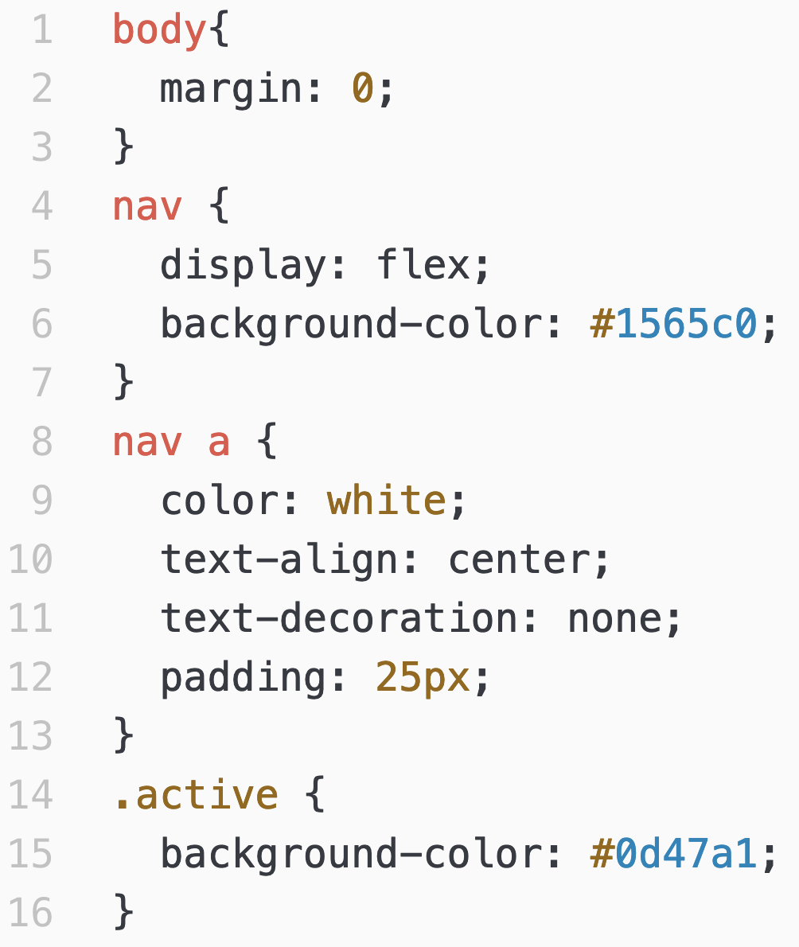
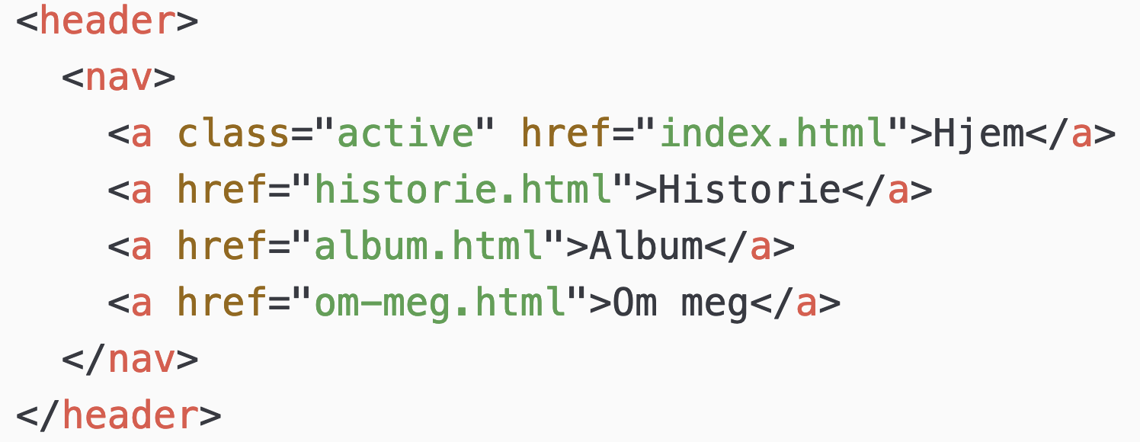
Vi lager en navigasjonsbar
En klasse «active» settes på den siden som brukeren er inne på.

Slide 16
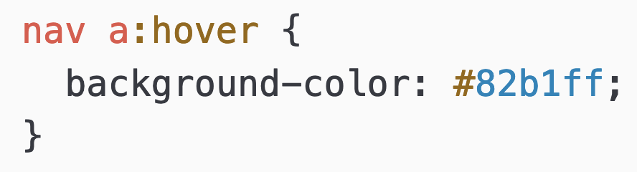
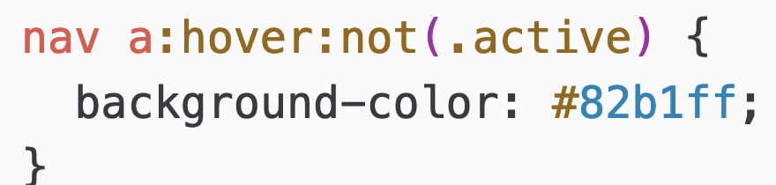
Vi lager en navigasjonsbar
Pseudoklassen :hover settes på lenkene slik at fargen på den lenken musen er over endres.
Bonus: dobbel pseudoklasse

Slide 17
Plan
CSS-selektorer
Plassere innhold på nettsiden
Oppgave: solsystemet

Slide 18
Plan
Plassere innhold på nettsiden
CSS-egenskapen display
Normal flow
Flexbox
Grid
Floats

Slide 19
CSS-egenskapen display
Bestemmer hvordan elementer skal legge seg på nettsiden

Slide 20
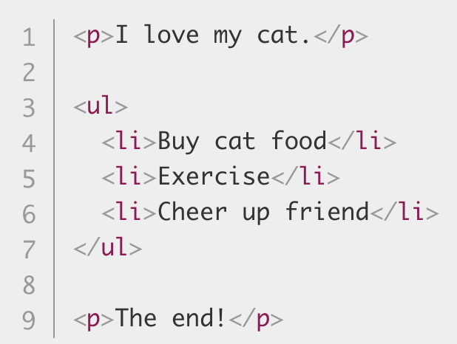
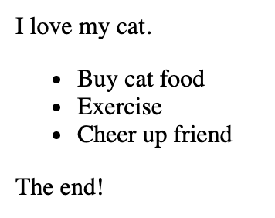
Normal flow
Normal flow er måten elementer legger seg på nettsiden når vi ikke har lagt til CSS for å endre plassering på nettsiden.

Slide 21
Normal flow
I normal flow legger noen elementer seg på en ny linje, disse kalles for «block-elementer»
F.eks.: headere, paragrafer og lister
Andre elementer legger seg på samme linje, og kalles for «inline-elementer».
F.eks. lenker og bilder

Slide 22
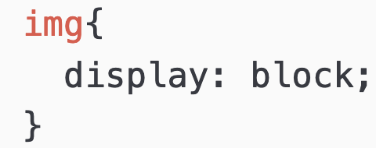
CSS-egenskapen display
Brukes til å endre plasseringen til elementer på nettsiden
Eks:
I normal flow (uten endringer) er bilder «inline-elementer» dvs. at de ligger ved siden av hverandre på samme linje.
Prøv å endre bildene til «block-elementer».

Slide 23
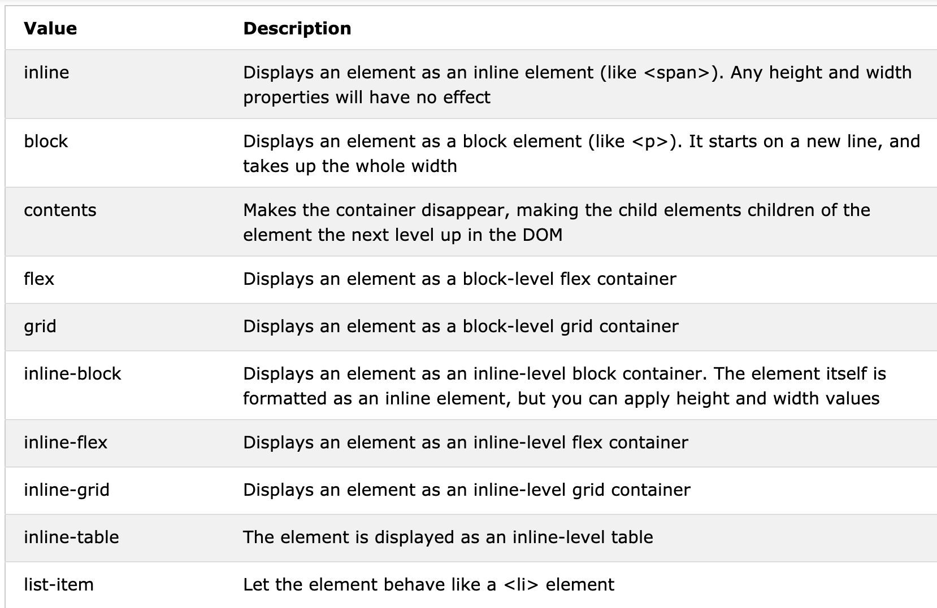
CSS-egenskapen display
Det finnes veldig mange forskjellige display-egenskaper for å endre posisjonen til HTML-elementer
https://www.w3schools.com/cssref/pr_class_display.asp

Slide 24
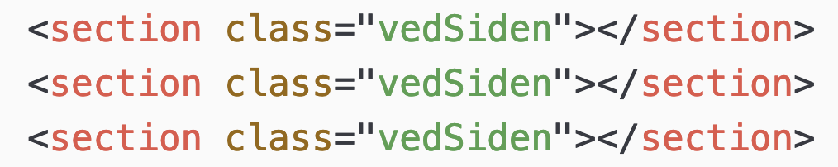
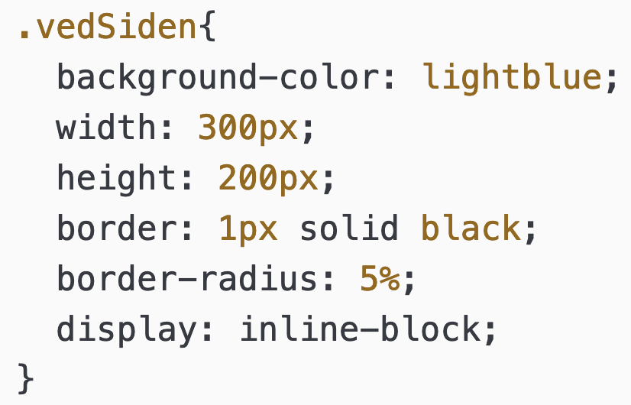
Eksempel
Anta jeg ønsker å posisjonere følgende section-elementer sidelengs:
Dette er «block-elementer» som legger seg under hverandre på hver sin linje
Vi kan gjøre de om til inline-block*, og sette passende margin for å plassere de pent sidelengs men i lengden blir dette tungvint, derfor bruker vi ikke så ofte «inline-elementer».
HTML
CSS
*inline-block er «inline-elementer» som har alle egenskapene til «block-elementer» bortsett fra ny linje.

Slide 25
Flexbox
Flexbox brukes til en-dimensjonal posisjonering
Flexbox er mer fleksibel enn inline, med flere posisjoneringsegenskaper.

Slide 26
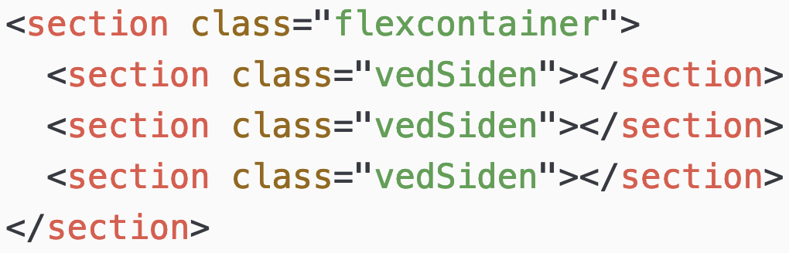
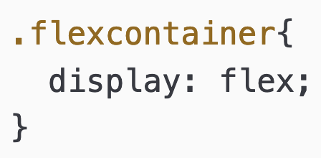
Flexbox
Flexbox ligger rundt innholdet som skal posisjoneres
Flex settes på et element i CSS ved display: flex;

Slide 27
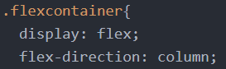
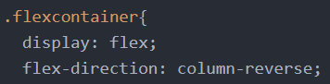
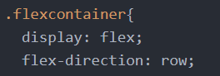
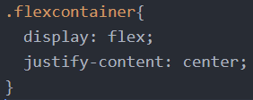
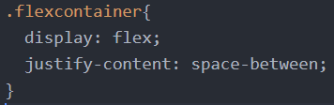
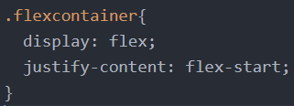
Flexbox
Vi har nå masse egenskaper til posisjonering:
flex-direction brukes til å sette retningen på elementene.
+ flex-direction: row-reverse;
justify-content brukes til å sette plassere elementene inne i flexboksen
+ justify-content: flex-end,
+justify-content: space-around;
+justify-content: space-evenly;
Det finnes mange flere egenskaper, sjekk internett! (men husk av vi foretrekker grid når vi plasserer i to dimensjoner)
https://www.w3schools.com/css/css3_flexbox.asp

Slide 28
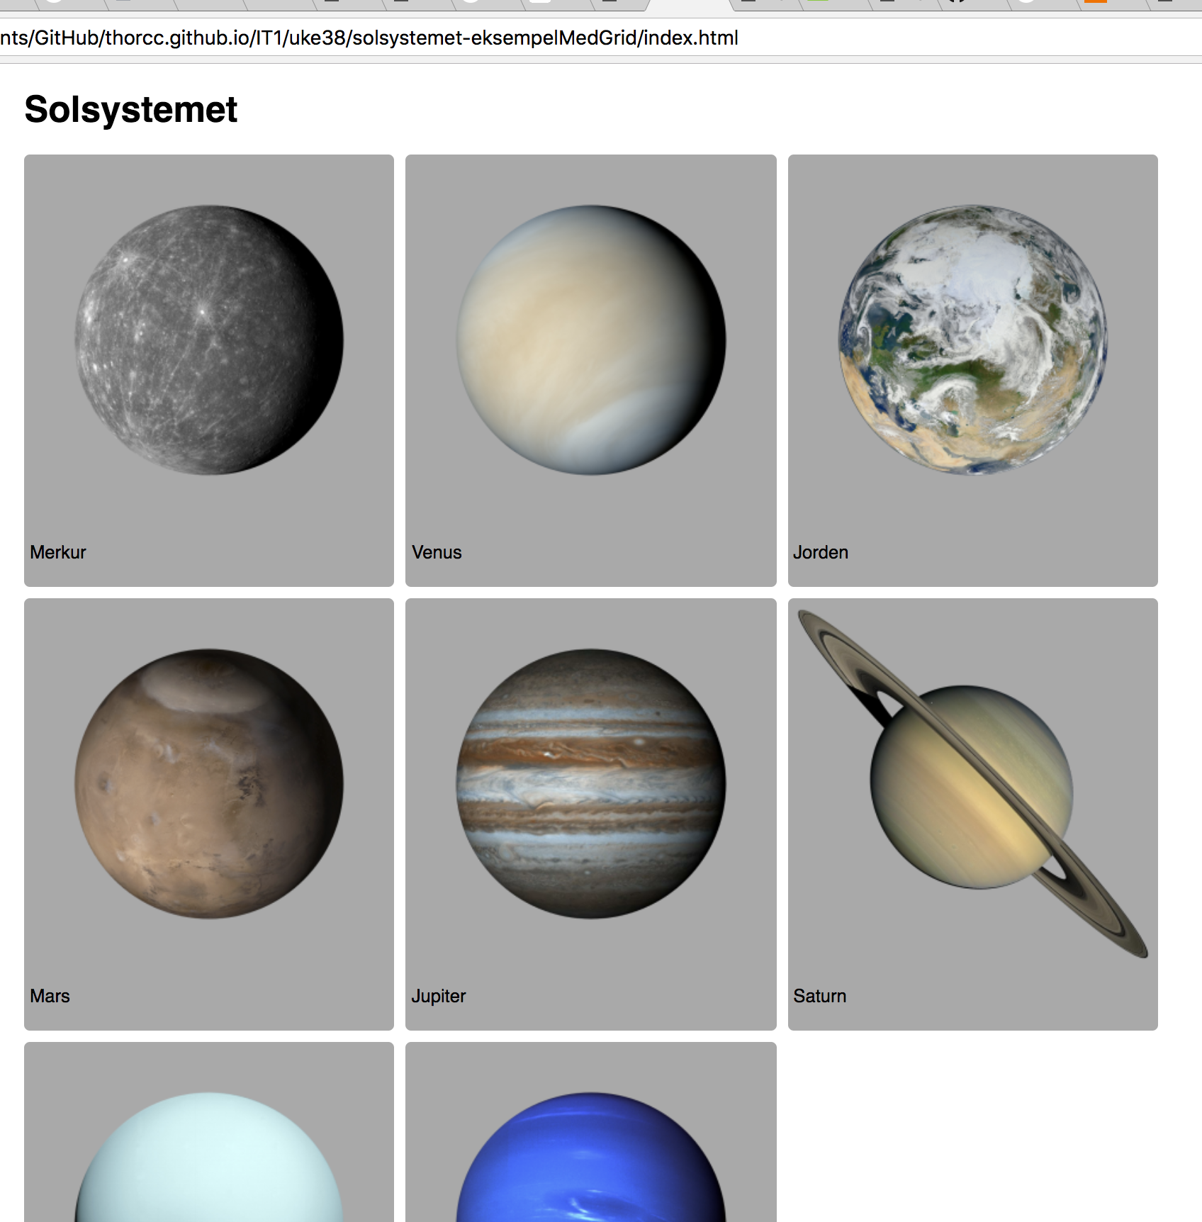
Grid
Grid brukes til to-dimensjonal posisjonering

Slide 29
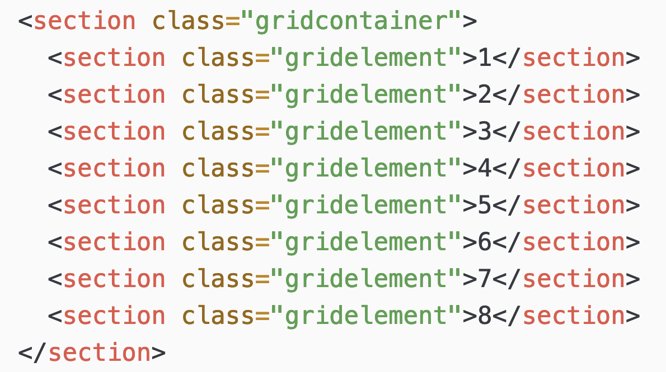
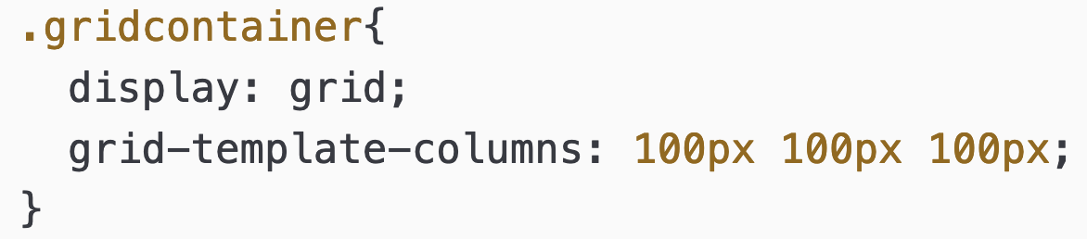
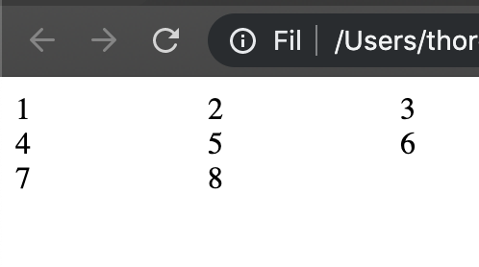
Grid
Grid-elementet ligger rundt innholdet som skal posisjoneres
HTML
CSS

Slide 30
Grid
grid-template-columns bestemmer hvor mange elementer som skal være i bredden og størrelsen på disse.
Gir tre elementer på 100px ved siden av hverandre
Gir fire elementer ved siden av hverandre, hvor element nummer tre er 400px mens de andre er 100px
Gir tre elementer ved siden av hverandre, hvor det første elementet tar opp én del, det andre to deler og det tredje tre deler. (fr = fraction)

Slide 31
Grid
Tips:
Grid-gap gir margin mellom elementene i en grid. Eks: grid-gap: 10px;

Slide 32
Oppgave - solsystemet
Du skal lage et nettsted om solsystemet
Nettstedet skal ha minst tre sider.
Lag en side som presenterer planetene i en grid.
Lag en navigasjonsbar som lenker mellom sidene
Bilder av planetene ligger i mappen «bilder»

